Slide 1
Общие сведения о системах счисления

Slide 2
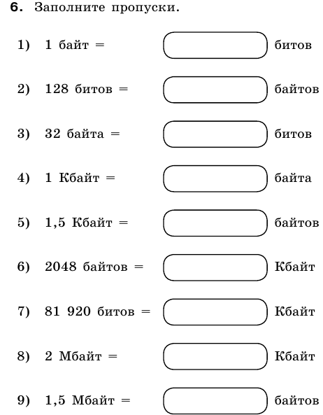
Анализ входной диагностики:

Slide 3
Анализ входной диагностики:
8
16
256
1024
1536
2
10
2048

Slide 4
№ 1.
№ 2.

Slide 5
№ 5.
№ 10.

Slide 6
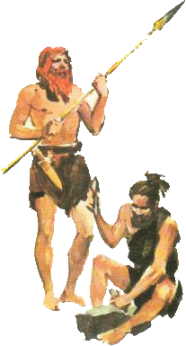
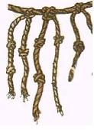
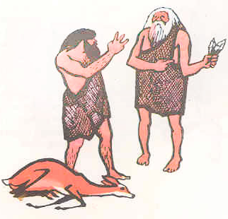
Подумай, как выполняли счет первобытные люди?
1 балл

Slide 7
Как выполняли счет в Древнем Риме?
1 балл

Slide 8
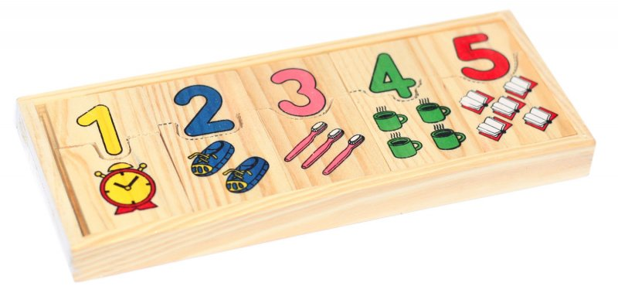
Как выполняют счет в современном мире?
1 балл

Slide 9
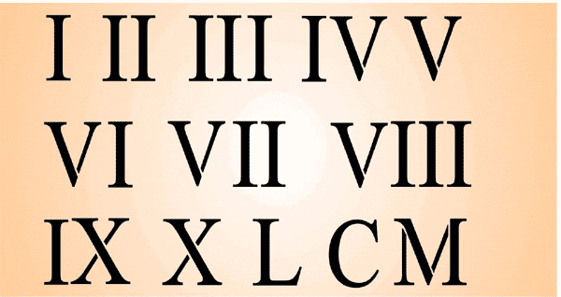
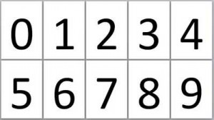
Сравни. Вспомни термин, обозначающий способы записи чисел.
1 балл

Slide 10
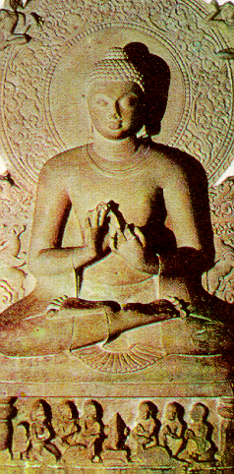
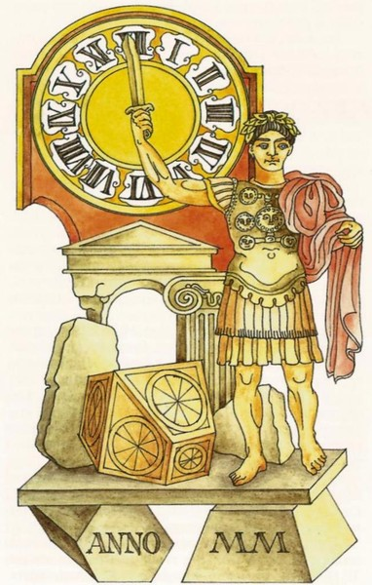
Тема урока:
«Общие сведения о системах счисления»
1234567890

Slide 11
Задачи урока:
Познакомиться:
с историей счета, систем счисления и формами записи чисел.
Научиться :
составлять опорный конспект урока.
По 1 баллу

Slide 12
Система счисления
Система счисления — это знаковая система, в которой приняты определённые правила записи чисел и соответствующие правила действия над числами.

Slide 13
Виды систем счисления
Системы счисления делятся на две группы: позиционные и непозиционные системы счисления.
Системы счисления
Позиционные
Непозиционные

Slide 14
Непозиционные системы счисления
Непозиционная система счисления - это система счисления, в которой изменение положения символа в числе не влияет на значение самого числа.

Slide 15
Непозиционные системы счисления
Унарная (единичная) система счисления
В древние времена, когда люди начали считать, количество предметов изображалось нанесением черточек или засечек на какой-либо поверхности: камне, глине, дереве. Каждому предмету в такой записи соответствовала одна черточка.

Slide 16
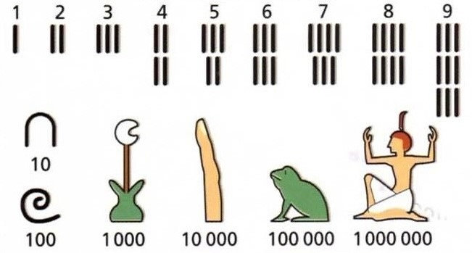
Непозиционные системы счисления
Древнеегипетская система счисления
В качестве цифр ключевые числа 1, 10, 100, 1000 и т.д. и записывались они при помощи специальных иероглифов: шест, дуга, свернутый пальмовый лист, цветок лотоса.
Бумагу заменяла глиняная дощечка.

Slide 17
Непозиционные системы счисления
Римская система счисления
Римская система счисления немного схожа с египетской. Здесь для обозначения чисел 1, 5, 10, 50, 100, 500 и 1000 используют заглавные латинские буквы I, V, X, L, C, D и M соответственно.
1 | I | 100 | C
5 | V | 500 | M
10 | X | 1000 | D
50 | L
Например:
31 = XXXI
129=CXXIX

Slide 18
Позиционные системы счисления
Позиционная система счисления - это система счисления, в которой изменение положения символа в числе влияет на значение самого числа.
Основание позиционной системы счисления равно количеству цифр, составляющих её алфавит.
Позиционные системы счисления
Десятичная
Двоичная
Восьмеричная
Шестнадцатеричная

Slide 19
Десятичная система счисления
Основание
10
Алфавит десятичной системы
0
1
2
3
4
5
6
7
8
9
Пример числа
5
7
3
5
0
0
7
0
3

Slide 20
Двоичная система счисления
Основание
2
Алфавит двоичной системы
0
1
Примеры чисел
1
0
1
1
1
1
0
0
1
2
2
Основание системы счисления
1
0
2
1
2

Slide 21
Восьмеричная система счисления
Основание
8
Алфавит восьмеричной системы
0
1
2
3
4
5
6
7
Примеры чисел
2
0
6
4
7
1
5
8
8
Основание системы счисления
1
8
6
8

Slide 22
Шестнадцатеричная система счисления
Основание
16
Алфавит шестнадцатеричной системы
0
1
2
3
4
5
6
7
8
9
A
B
C
D
E
F
Примеры чисел
9
A
3
1
F
4
D
16
16
Основание системы счисления

Slide 23
Основная формула
В позиционной системе счисления с основанием q любое число может быть представлено в виде:
A_{q} =±(a_{n–1}×q^{n–1}+ a_{n–2} × q^{n–2}+…+ a₀ × q⁰+ a_{–1}×q^{–1}+…+ a_{–m}× q^{–m})
Здесь:
А — число;
q — основание системы счисления;
a_{i} — цифры, принадлежащие алфавиту данной системы счисления;
n — количество целых разрядов числа;
m — количество дробных разрядов числа;
q^{i} — «вес» i-го разряда.
Такая запись числа называется развёрнутой формой записи.

Slide 24
Развёрнутая форма
A_{q} =±(a_{n–1} × q^{n–1}+ a_{n–2} × q^{n–2}+…+ a₀ × q⁰+ a_{–1} × q^{–1}+…+ a_{–m} × q^{–m})
Примеры записи чисел в развёрнутой форме:
2012=2×10³ +0×10² +1×10¹ +2×10⁰
0,125=1×10⁻¹ +2×10⁻² +5×10^{–3}
14351,1=1×10⁴ +4×10³ +3×10² +5×10¹ +1×10⁰ +1×10^{–1}

Slide 25
Домашняя работа:
П. 1.1.1 стр. 6 – 11 читать

Slide 26
Карточка №1 (Группа №1)
«Система счисления» - это _______________________________
Приведите пример системы счисления
Какие виды систем счисления существуют?
Непозиционная система счисления – это_____________________
Приведите пример непозиционной системы счисления.
Карточка №2 (Группа №2)
Позиционная система счисления – это _______________
Приведите пример позиционной системы счисления.
Записать информацию о десятичной системе счисления (алфавит, основание, развернутую форму, свернутую форму).
Записать пример развернутой формы записи числа.

